Slide 1


Slide 2








Slide 3





Một ô tô đi với vận tốc 45 km/h. Quãng đường ô tô đó đi được trong 3 giờ là:
12 km
107 km
27 km
135 km

Slide 4
Một xe đạp chạy với vận tốc 10 km/h. Hỏi trong 2 giờ 30 phút, xe đạp đi được bao nhiêu km?
20 km
25 km
30 km
35 km

Slide 5
Một ô tô đi từ tỉnh A đến tỉnh B hết 6 giờ. Hãy tính vận tốc của ô tô biết tỉnh A cách tỉnh B 240km?
40 km/h
45 km/h
50 km/h
60 km/h

Slide 6



Slide 7


Slide 8

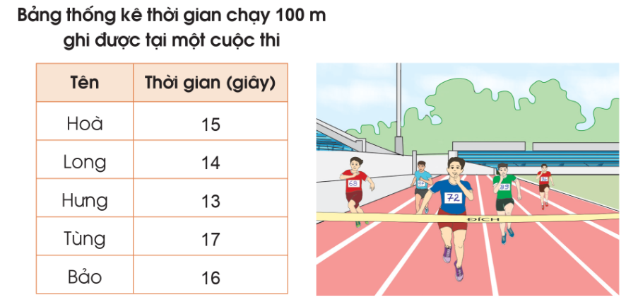
Quan sát bảng dưới đây và trả lời các câu hỏi:
Lớn nhất
Nhỏ nhất
a) Ai có vận tốc lớn nhất?
b) Ai có vận tốc nhỏ nhất?

Slide 9
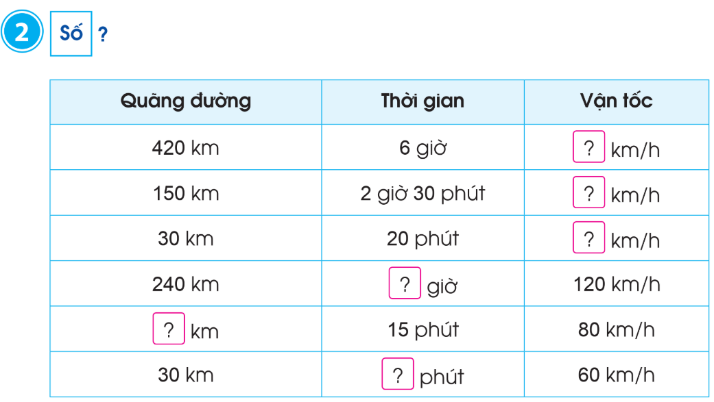
70
60
90
2
20
0,5

Slide 10

Một con đà điểu chạy với vận tốc 17 m/s. Hỏi con đà điểu đó chạy được quãng đường 3 060 m trong thời gian bao nhiêu phút?
Bài giải:
Con đà điểu đó chạy quãng đường 3 060 m trong thời gian là:
3 060 : 17 = 180 (giây)
Đổi 180 giây = 3 phút
Đáp số: 3 phút.

Slide 11


